Slide 1
DBG
Suder Michał
Węgrzyn Janusz

Slide 2
Czym jest dbg?
Umożliwia śledzenie funkcji, procesów i wiadomości
Jest tekstowym interfejsem BIF trace/3 i trace_pattern/2
Dołączony do Erlang OTP
Nie obciąża testowanych systemów (lekki)
Wykorzystuje system flag

Slide 3
Flags
Flagi określają, które elementy mają być śledzone
s - wysyłane wiadomości
r - odbierane wiadomości
m - wszystkie wiadomości
c - wywołania funkcji
p - procesy
all – wszystkie oprócz silent
clear – usuwa wszystkie flagi
Można stosować wszystkie flagi jakie są ustawiane dla BIF-a trace/3

Slide 4
Funkcje uruchamiane z Shella
c(Mod, Fun, Args, Flags)
c(Mod, Fun, Args) = c(Mod, Fun, Args, all)
Dobrze znane MFA + lista wybranych przez nas flag
Dobry sposób na kontrolowanie funkcji wywoływanych bezpośrednio z shella

Slide 5
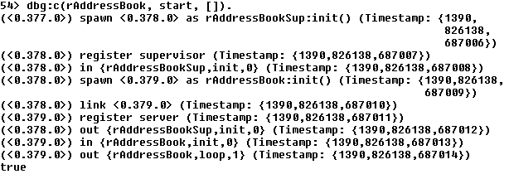
akcja
czas od 1 stycznia 1970 roku
Pid procesu monitorowanego
{Mod, Fun, Arity}

Slide 6

Wywołanie
Wiadomość przychodząca
Wiadomość wychodząca

Slide 7
Śledzenie procesów
dbg:tracer() – Tworzy nowy proces (unikalny)
dbg:p(Item) -> dbg:p(Item, [m])
dbg:p(Item, Flags) – Śledzi Item zgodnie z podanymi flagami
Item = all | new | pid() | existing | integer |
{X, Y, Z} | "<X.Y.Z>„

Slide 8
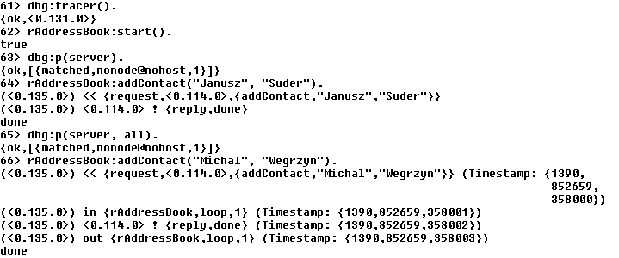
Stworzenie tracera
Pid tracera
Tylko wiadomości
Wszystkie flagi

Slide 9
Zaawansowane – tp i tpl
tp({Module, Function, Arity}, MatchSpec)
Umożliwia śledzenie wszystkich funkcji Function z modułu Module o ilości zmiennych Arity
Użycie ’_’ jest traktowanie jako każdy
MatchSpec = integer() | Built-inAlias | [] | match_spec()
MatchSpec może dodatkowo zawężać grupę funkcji do śledzenia
tpl umożliwia śledzenie funkcji lokalnych (nieeksportowanych)

Slide 10
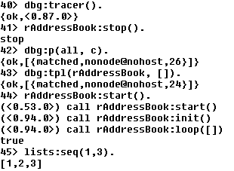

Slide 11
Zaawansowane - ctp, ctpl i ctpg
ctp(Module, Function, Arity) -> ctp({Module, Function, Arity})
ctp({Module, Function, Arity})
Wyłącza śledzenie podanej funkcji Function z modułu Module o liczbie parametrów Arity
Użycie ’_’ jest traktowanie jako każdy
ctpl wyłącza śledzenie funkcji ustawionych przez tpl
ctpg wyłącza śledzenie funkcji ustawionych przez tp

Slide 12
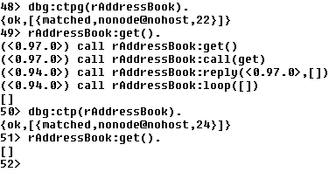

Slide 13
Dodatkowe funkcje
dbg:i() – wyświetla informacje na temat wszystkich śledzonych procesów
dbg:ltp() – wyświetla informacje na temat wszystkich wprowadzonych MatchSpec’ów
dbg:dtp() – usuwa wszystkie wprowadzone przez użytkownika MatchSpec
dbg:stop() – kończy proces tracer

Slide 14
Dziękujemy za wysłuchanie prezentacji
Suder Michał
Węgrzyn Janusz

